Slide 1


防盜樓梯
Peter老師
Midas老師
授課

Slide 2

資訊知識

Slide 3

資訊知識
有人玩過這個遊戲嗎？

Slide 4
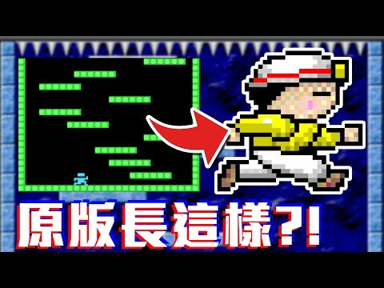
資訊知識
下課撥放~

Slide 5
資訊知識
☺
它是一款懷舊遊戲，如果單看圖片，
你覺得這遊戲需要哪些東西才能完成？

Slide 6
資訊知識
☺
它是一款懷舊遊戲，如果單看圖片，
你覺得這遊戲需要哪些東西才能完成？
☻
樓梯、背景、人物
再仔細點敘述它們的功能
Notes:
？

Slide 7

資訊知識
1. 不斷上升的樓梯
2. 上下都有針刺的背景
3. 被迫走下樓梯的人物

Slide 8
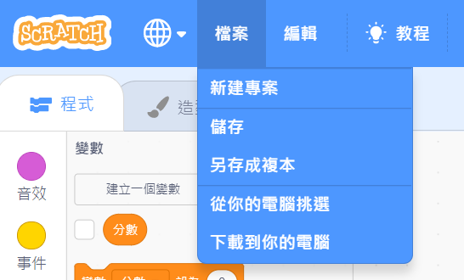
資訊知識
從桌面找到檔案
匯入

Slide 9
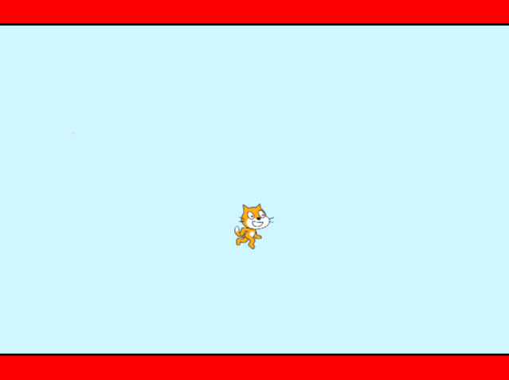
資訊知識
會看到這樣

Slide 10
實作木頭1

Slide 11
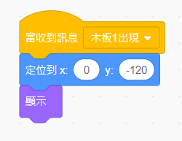
實作木頭1
☺
設定木頭1位置
w1
老師這是什麼？

Slide 12
實作木頭1
☺
廣播訊息？
當收到訊息？

Slide 13
實作木頭1
☺
廣播訊息？
當收到訊息？
☻
廣播訊息
當老師說話，全班同學都聽得見
當角色一說話，其他角色都聽得見
Notes:
？

Slide 14
實作木頭1
☺
廣播訊息？
當收到訊息？
☻
當收到訊息
當同學收到訊息，開始寫程式
其他角色收到訊息，開始執行程式
Notes:
？

Slide 15
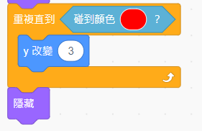
實作木頭1
☺
設定木頭1位置
為什麼要碰到紅色

Slide 16
實作木頭1
☺
重複直到，碰到紅色之前

Slide 17
實作木頭1
☺
重複直到，碰到紅色之前
☻
木頭1不斷上升
碰到紅色後，隱藏
Notes:
？

Slide 18
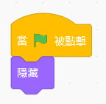
實作木頭1
☺
今天都沒寫到的綠旗
為什麼要隱藏

Slide 19
實作木頭1
☺
今天都沒寫到的綠旗
因為木頭還沒收到廣播訊息

Slide 20
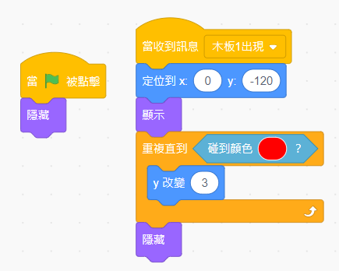
實作木頭1
木頭1完成

Slide 21
實作背景

Slide 22
實作背景
☺
剛剛有收到訊息
"木頭1出現"
那它應該在哪裡廣播呢？

Slide 23
實作背景
☺
剛剛有收到訊息
"木頭1出現"
那它應該在哪裡廣播呢？
☻
背景
因為只有背景是永遠在舞台上的
Notes:
？

Slide 24
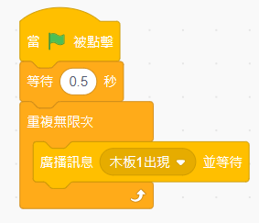
實作背景
背景完成

Slide 25
角色移動

Slide 26
角色移動
☺
按下右鍵往右走
是不是要面朝右邊？
造型改變方向(水平、垂直)

Slide 27

角色移動
☺
如果直接用面向-90會怎麼樣？
Notes:
？

Slide 28
角色移動
☺
如果直接用面向-90會怎麼樣？
Notes:
？

Slide 29
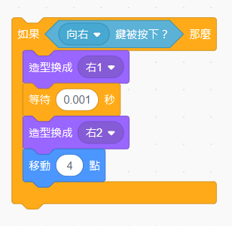
角色移動
☺
所以我們要
利用造型換成
為什麼要等待
Notes:
？

Slide 30
角色移動
☺
程式跑得太快
眼睛跟不上
會看不出變化
Notes:
？

Slide 31
角色移動
☺
那麼向左走呢？
Notes:
？

Slide 32
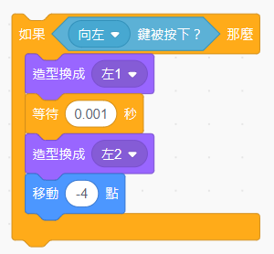
角色移動
☺
那麼向左走呢？
為什麼是-4
Notes:
？

Slide 33
角色移動
☺
水平X向左
是負號
Notes:
？

Slide 34
角色移動
將兩塊程式上下組裝

Slide 35
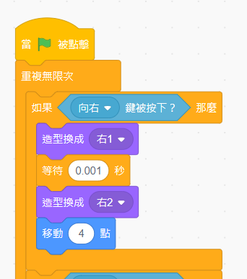
角色移動
外圍放上
綠旗
重複無限次
就完成囉

Slide 36
下課

